Slide 1
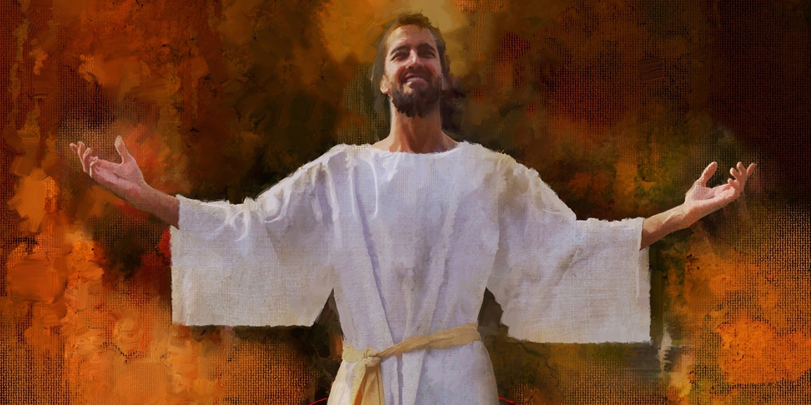
Studiul 5 pentru 29 ianuarie 2022
ISUS, DĂTĂTORUL ODIHNEI

Slide 2
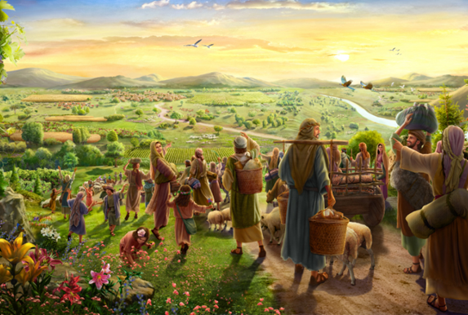
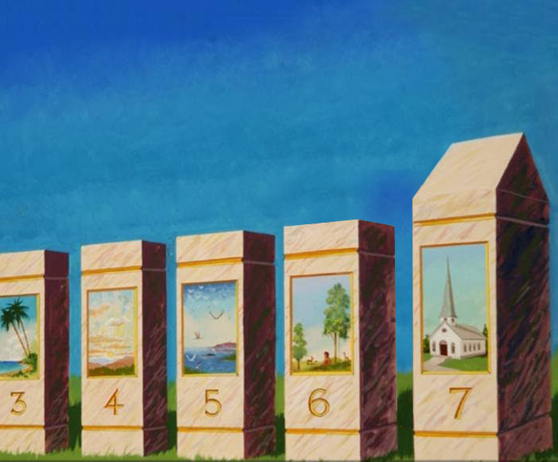
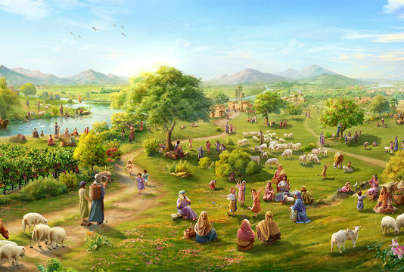
„Rămâne dar o odihnă ca cea de Sabat pentru poporul lui Dumnezeu.” (Evrei 4:9)

Slide 3
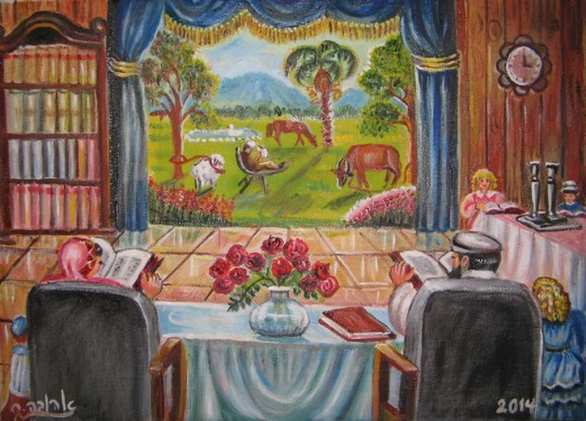
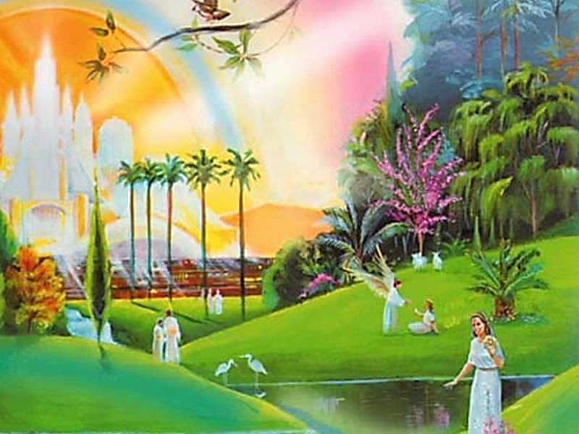
Capitolele 3 şi 4 din Evrei ne vorbesc despre odihnă.
O odihnă oferită, dar nerealizată. O odihnă de care unii se bucură deja, dar la care alţii încă nu au ajuns. O odihnă desăvârşită, primită chiar de la începutul Creaţiei, dar care nu va fi din nou desăvârşită până nu ajungem în „cetatea care are temelii tari, al cărei meşter şi ziditor este Dumnezeu” (Evr. 11:10).
Odihna pentru Israel:
Ce odihnă i se oferă?
De ce nu au găsit odihna?
Odihna noastră:
Când intrăm în odihnă?
Care este odihna lui Dumnezeu?
Când ne vom bucura de odihnă?

Slide 4
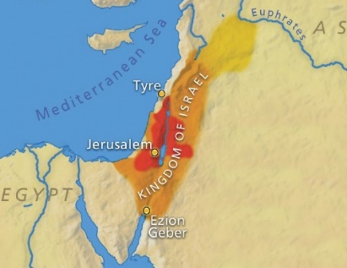
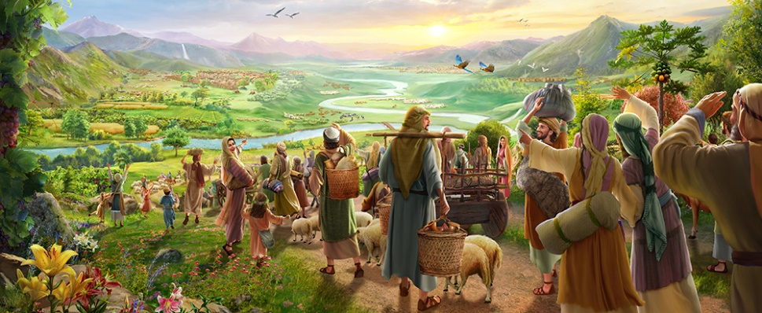
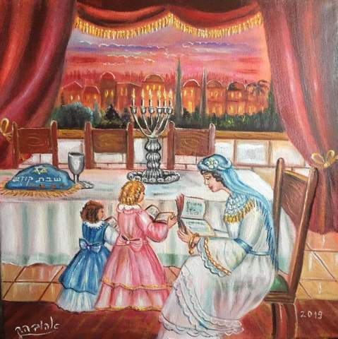
CE ODIHNĂ I SE OFERĂ LUI ISRAEL?
„Dar veţi trece Iordanul şi veţi locui în ţara pe care v-o va da în stăpânire Domnul Dumnezeul vostru. El vă va da odihnă, după ce vă va izbăvi de toţi vrăjmaşii voştri care vă înconjoară, şi veţi locui fără frică.” (Deuteronomul 12:10)
Dumnezeu ia oferit lui Israel două feluri de odihnă: una în ceea ce priveşte locul şi alta în ceea ce priveşte timpul.
Lui Avraam i s-a promis că urmaşii săi vor stăpâni ţara Canaanului, de la râul Egiptului până la râul Eufrat (Geneza 15:18).
Odată ce i-au alungat pe cei care au depăşit limita răutăţii (Geneza 15:16) şi au eliminat orice urme ale idolatriei (Deut. 12:2-3), Canaan va fi un al doilea Eden, în care Dumnezeu şi Israel se vor bucura de odihnă şi tovărăşie reciprocă (Deut. 12:9).
Pe de altă parte, le-a oferit în fiecare sâmbătă un moment special pentru a-şi aminti de Creaţie şi Răscumpărare, bucurându-se astfel de odihna divină (Ex. 20:8-11; Deut. 5:12-15).

Slide 5
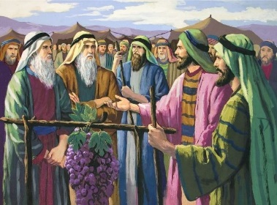
DE CE NU A INTRAT ISRAEL ÎN ODIHNĂ?
„Vedem dar că n-au putut să intre din pricina necredinţei lor.” (Evrei 3:19)
Poate că nicio altă generaţie din istorie nu a fost martoră la atâtea lucrări măreţe din partea lui Dumnezeu. Toţi cei care au ieşit din Egipt au văzut:
Cele 10 plăgi
Trecerea Mării Roşii
Miracolul zilnic al manei
Apa din stâncă
Prezenţa lui Dumnezeu în stâlpul de foc şi nor
Cu toate acestea, la porţile Canaanului, numai Caleb şi Iosua aveau credinţă că Dumnezeu îşi va ţine promisiunea.
Neîncrederea celorlalţi 10 spioni s-a răspândit în întreaga congregaţie. Să nu le urmăm exemplul, ci să întărim în schimb credinţa slăbită a fraţilor şi surorilor noştri (Evr. 12:12).

Slide 6
„Ţara în care călătorim este din toate punctele de vedere mult mai atractivă decât a fost vreodată ţara Canaan pentru copiii lui Israel... Ce le-a oprit progresul tocmai la vederea ţării bune? […] A fost propria lor neîncredere hotărâtă care i-a făcut să se întoarcă. Ei nu au fost dispuşi să rişte nimic pentru promisiunile lui Dumnezeu... Suntem chiar la graniţele Canaanului ceresc... Dacă avem credinţă în promisiunile lui Dumnezeu, vom arăta... că nu trăim pentru această lume, ci că prima ocupaţie este să ne pregătim pentru acel pământ sfânt.”
E. G. W. (Ca să-L cunosc pe El, 12 iunie)

Slide 7
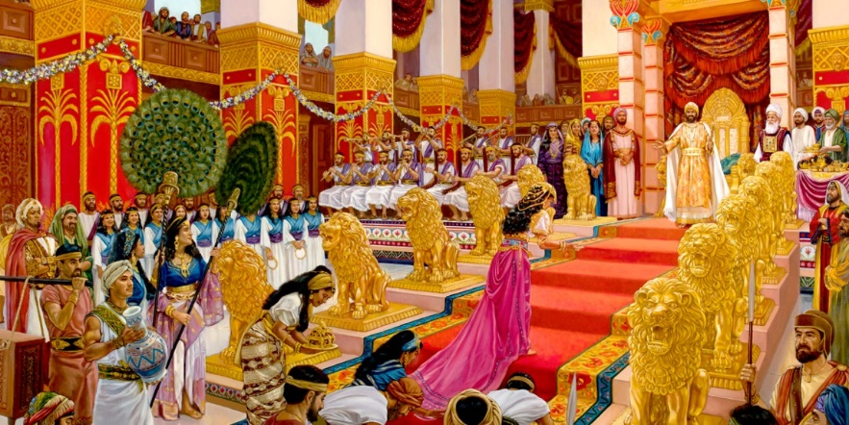
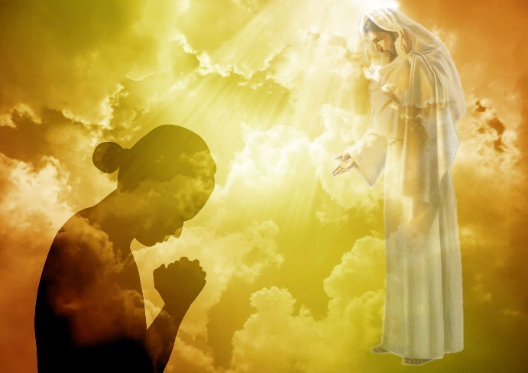
CÂND VOR INTRA ÎN ODIHNĂ
„El hotărăşte din nou o zi: „Astăzi”…” (Evrei 4:7)
Odihna promisă lui Israel (într-adevăr, întregii omeniri), nu s-a împlinit pe deplin odată cu cucerirea Canaanului (Evr. 4:8). Nici măcar atunci când, pe vremea lui David şi a lui Solomon, Israel a stăpânit peste toată ţara făgăduinţei (2 Cron. 9:26), din moment ce mai exista idolatrie printre poporul lui Dumnezeu.
Acea odihnă [părtăşie intimă cu Dumnezeu] a fost disponibilă pentru fiecare persoană încă de la Creaţie (Evr. 4:3b-4) şi este încă disponibilă pentru fiecare dintre noi AZI (Evr. 4:7). Mai mult decât atât, unii au intrat deja în ea, iar alţii încă nu au intrat în ea (Evr. 4:1, 6a, 9-10).
Chemarea adresată nouă „azi” ne invită să recunoaştem că Dumnezeu ne-a fost credincios şi ne-a dat toate motivele să acceptăm invitaţia Sa imediat şi fără întârziere.

Slide 8
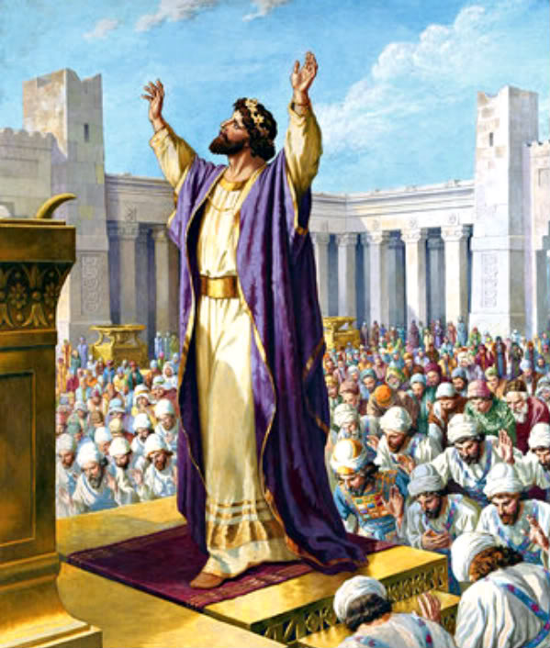
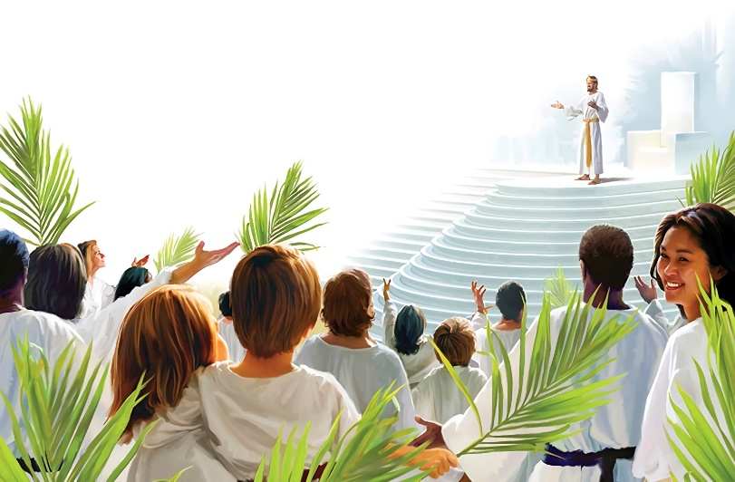
CARE ESTE ODIHNA LUI DUMNEZEU?
„Fiindcă cine intră în odihna Lui se odihneşte şi el de lucrările lui, cum S-a odihnit Dumnezeu de lucrările Sale.” (Evrei 4:10)
Nu suntem invitaţi să intrăm în odihna noastră, ci în odihna lui Dumnezeu (odihna Lui).
Există două momente speciale când Dumnezeu este indicat că s-a odihnit: Sabatul (Geneza 2:2-3); şi după construirea Templului (2 Cron. 6:41).
În prima, lucrările sale erau complete; în al doilea, promisiunile lui fuseseră îndeplinite. Prima odihnă a fost ruptă de intrarea păcatului; al doilea era odihna incompletă.
Dumnezeu încă tânjeşte să ne dea odihnă completă, perfectă, precum cea pe care i-a oferit-o lui Adam şi Evei în primul Sabat al Creaţiei. El o va face când tronul său va fi stabilit în Noul Ierusalim (Apoc. 22:3). Vei intra în odihna lui?

Slide 9
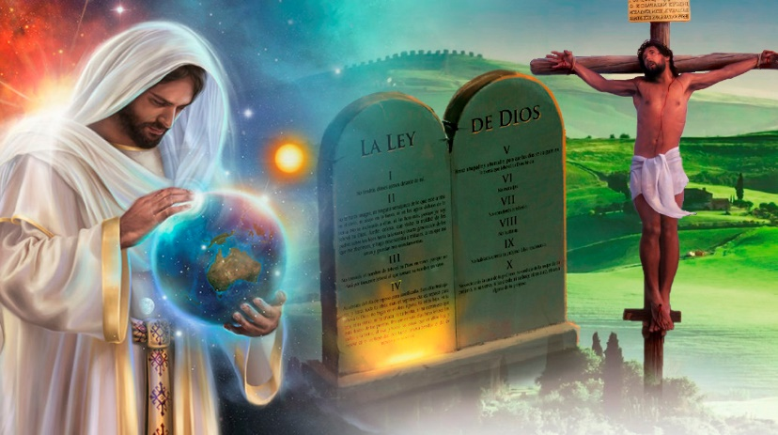
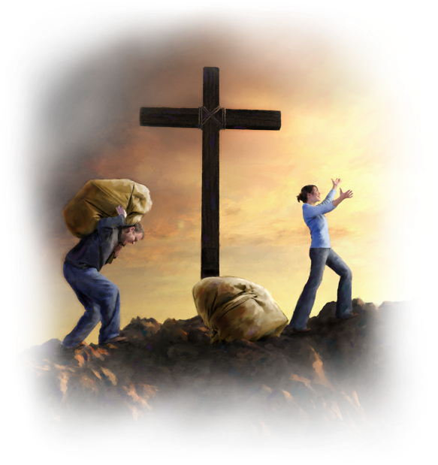
CÂND NE VOM BUCURA DE ODIHNĂ?
„Fiindcă cine intră în odihna Lui se odihneşte şi el de lucrările lui, cum S-a odihnit Dumnezeu de lucrările Sale.” (Evrei 4:10)
De ce lucrări ne odihnim când intrăm în odihna divină?
Acceptarea lui Dumnezeu drept Creator şi Răscumpărător (aşa cum ne invită porunca Sabatului) ne eliberează de propriile noastre lucrări, adică de încercarea noastră de a obţine mântuirea prin propriile noastre eforturi.
Acceptând mântuirea pe care ne-o oferă Isus, găsim „odihnă pentru sufletele [noastre]” (Mat. 11:29). În felul acesta, intrăm în odihna lui.
Pe de altă parte, încă „rămîne o odihnăca cea de Sabat pentru poporul lui Dumnezeu” (Evrei 4:9). O odihnă viitoare, plină, liberă de lucrările păcatului. „Să ne grăbim dar să intrăm în odihna aceasta” (Evrei 4:11).

Slide 10
„O viaţă în Hristos este o viaţă de odihnă […] Speranţa ta nu este în tine; este în Hristos. Slăbiciunea ta este legată de puterea Lui, ignoranţa ta de înţelepciunea Lui, fragilitatea ta de puterea Lui veşnică […] Lasă-ţi mintea să se oprească asupra dragostei Lui, asupra frumuseţii şi perfecţiunii caracterului Său. Hristos în jertfa Sa de sine, Hristos în umilirea Sa, Hristos în curăţia şi sfinţenia Sa, Hristos în iubirea Sa neasemuită; aceasta este ceea ce fiinţa umană trebuie să contemple. Iubindu-L, imitându-L şi depinzând în totalitate de El, vei deveni asemănător Lui.”
E. G. W. (Calea către Hristos, pag. 70)

